Slide 1
Struttura e competenze dell’Agenzia regionale per la protezione dell’ambiente del Friuli Venezia Giulia
Dott.ssa Anna Lutman - Direttore Generale ARPA FVG
Udine, 26 febbraio 2024

Slide 2
ARPA FVG
Attività tecniche finalizzate al mantenimento, sviluppo e potenziamento delle attività di protezione ambientale
Supporto tecnico scientifico, strumentale ed analitico
290 dipendenti

Slide 3
ARPA FVG
il monitoraggio ambientale
i controlli sulle fonti di pressione
il supporto tecnico scientifico ai procedimenti relativi alle autorizzazioni, alla pianificazione e alla valutazione
lo sviluppo e la gestione di dati e informazioni ambientali, attività di educazione e formazione ambientale
supporto alla sanità e alla protezione civile

Slide 4
L’ORGANIZZAZIONE
nuovo assetto organizzativo dal 01.01.2024
la conclusione della regionalizzazione dei servizi e delle prestazioni di ARPA FVG
mappatura dei processi che si basa sul Catalogo nazionale dei servizi e delle prestazioni e sui processi di direzione e di supporto gestionale

Slide 5
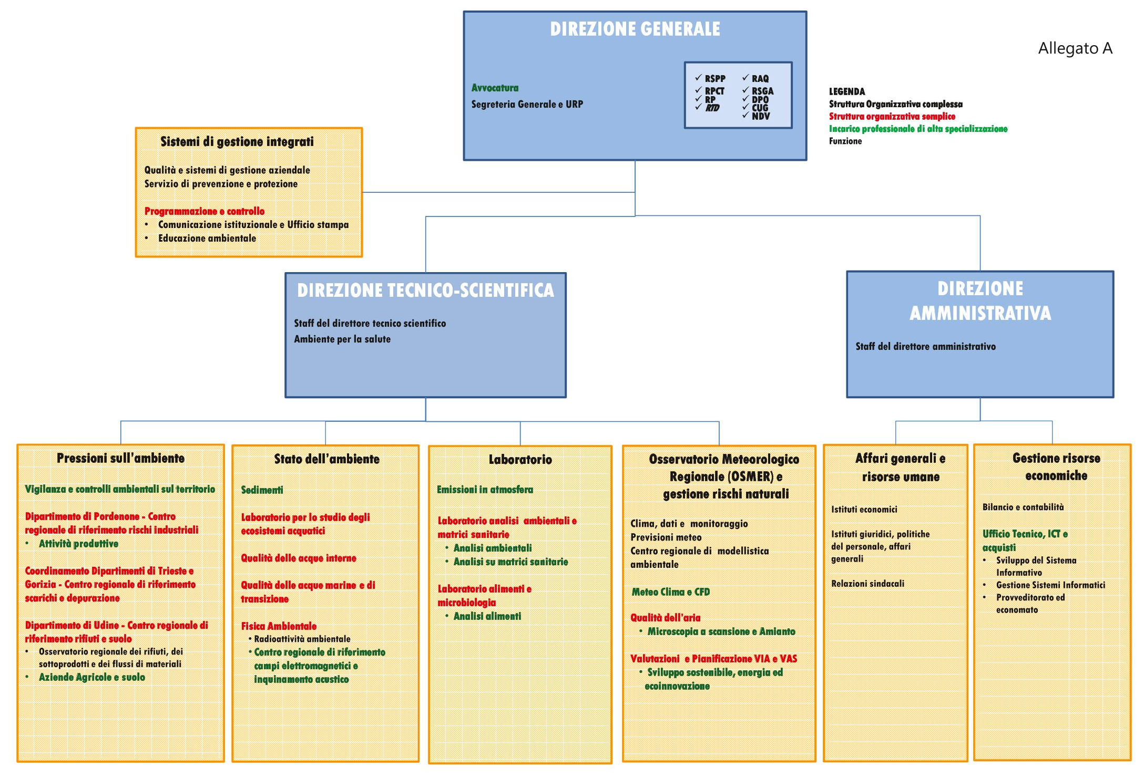

Slide 6
I CONTROLLI SULLE PRESSIONI
SOC PRESSIONI SULL’AMBIENTE
IPAS Vigilanza e controlli ambientali sul territorio
SOS Dipartimento di Pordenone - Centro regionale di riferimento rischi industriali
IPAS Attività Produttive
SOS Coordinamento Dipartimenti di Trieste e Gorizia - Centro regionale di riferimento scarichi e depurazione
SOS Dipartimento di Udine - Centro regionale di riferimento rifiuti e suolo
Osservatorio regionale dei rifiuti, dei sottoprodotti e dei flussi di materiali
IPAS Aziende agricole e suolo

Slide 7
PRINCIPI DEL CONTROLLO
Prevenzione e protezione ambientale
Verifica del rispetto delle condizioni autorizzative
Approccio tecnico e integrato sulle problematiche ambientali
Controllo dei fattori di pressione attraverso la conoscenza dello stato dell’ambiente (dati ambientali)
Sensibilizzazione dei Gestori per aumentare la consapevolezza ambientale
Miglioramento continuo delle prestazioni ambientali

Slide 8
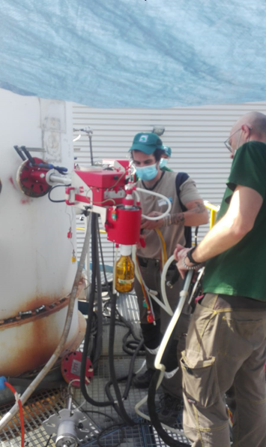
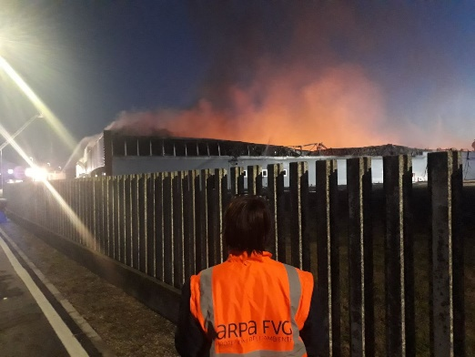
I CONTROLLI AMBIENTALI DI ARPA FVG
Controlli
ispezioni
rilievi strumentali (strutture specialistiche)
campionamenti delle matrici ambientali
analisi da parte Laboratorio
Attività ispettiva in seguito a interventi in
emergenza del Sistema di Risposta alle
Emergenze

Slide 9
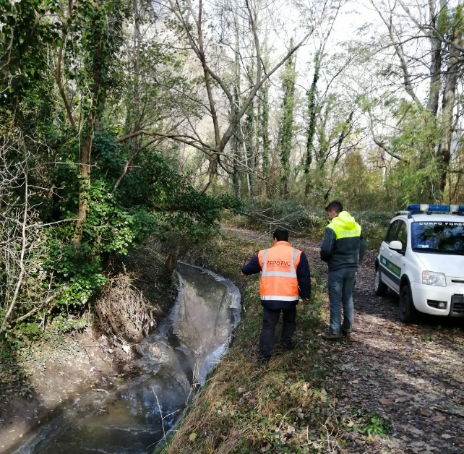
I CONTROLLI AMBIENTALI DI ARPA FVG
Supporto ad altri enti di controllo
ispezioni specialistiche ambientali congiunte
valutazione specialistica dei dati
ambientali provenienti dalle diverse
attività di monitoraggio di Arpa FVG
Attività specialistica ambientale su delega dell’A.G.
Asseverazione delle prescrizioni parte VI bis

Slide 10
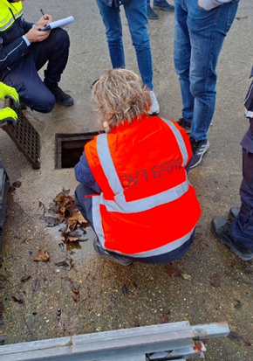
TIPOLOGIA DI CONTROLLI
Ispezioni in installazioni AIA industriali
programmate con campionamento/analisi matrici ambientali
straordinarie
Ispezioni in installazioni AIA zootecniche
programmate
straordinarie
Ispezioni in stabilimenti AUA
programmate con campionamento/analisi matrici ambientali
straordinarie

Slide 11
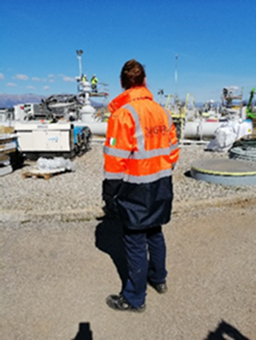
TIPOLOGIA DI CONTROLLI
Ispezioni in impianti di trattamento dei rifiuti
Recupero
Smaltimento
Controlli negli impianti di trattamento
delle acque reflue urbane
Ispezioni in stabilimenti RIR
Soglia inferiore
Soglia superiore

Slide 12
TIPOLOGIA DI CONTROLLI
Controllo | 2021 | 2022 | 2023
Ispezioni programmate AIA industriali | 73 | 81 | 73
Ispezioni programmate AIA zootecniche | 74 | 46 | 33
Ispezioni straordinarie AIA industriali/zootecniche | 7 | 9 | 11

Slide 13
TIPOLOGIA DI CONTROLLI
Controllo | 2021 | 2022 | 2023
Ispezioni in stabilimenti AUA | 20 | 21 | 17
Ispezioni in impianti di rifiuti | 24 | 31 | 29
Controlli su acque reflue | 70 | 95 | 84
Ispezioni in stabilimenti RIR | 4 | 8 | 7

Slide 14
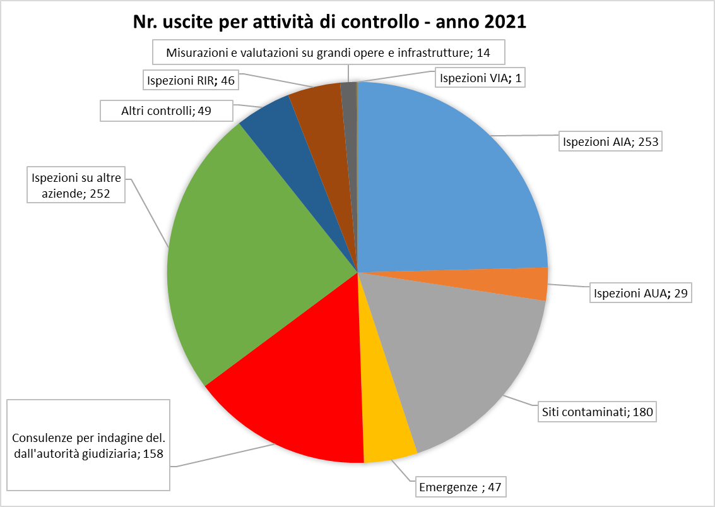
TOTALE: 1029
Compendio statistico 2021

Slide 15
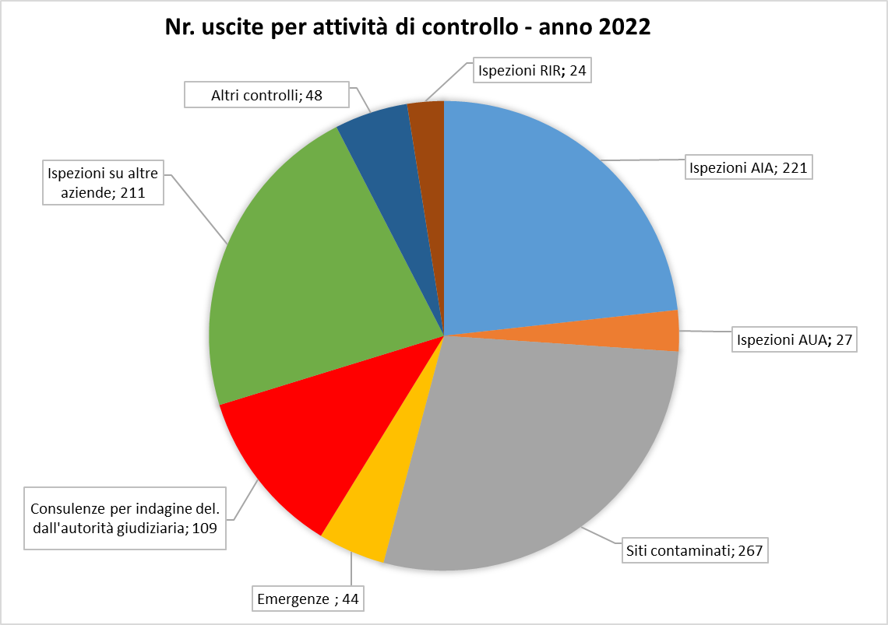
TOTALE: 951
Compendio statistico 2022

Slide 16
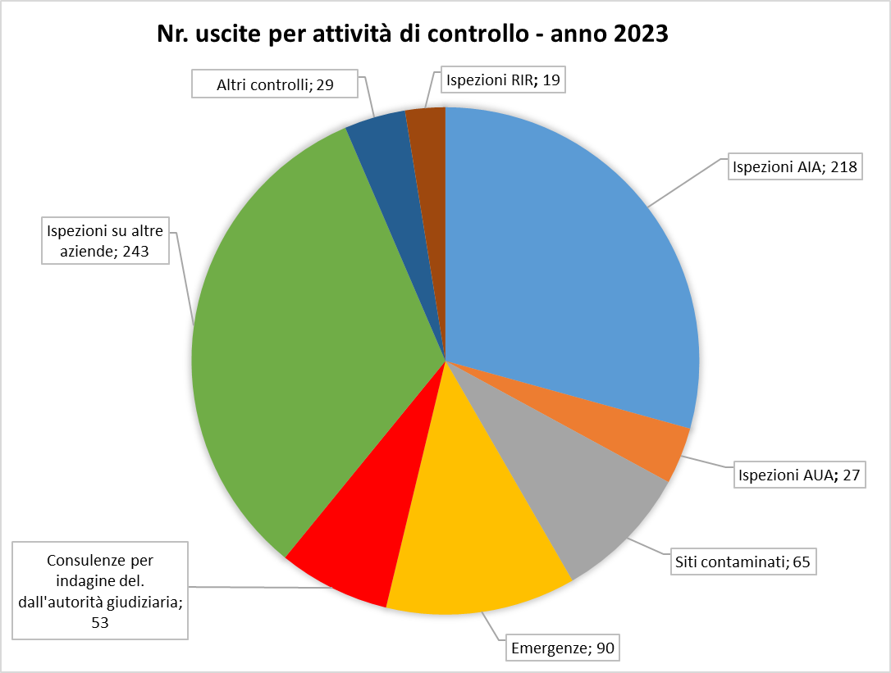
Prime estrazioni per compendio statistico 2023

Slide 17
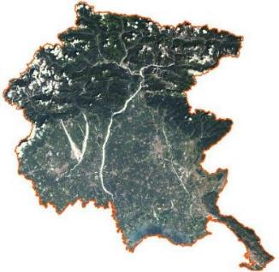
ATTIVITA’
L’Agenzia ogni giorno è presente sul territorio per monitoraggi e controlli garantendo la sua presenza con più di 2.000 sopralluoghi all’anno
5/6 squadre sul territorio
ogni giorno di cui in mare

Slide 18
NON CONFORMITÀ RILEVATE
 | 2021 | 2022 | 2023
Amministrative | 29 | 64 | 63
Penali | 9 | 12 | 17

Slide 19
ATTIVITÀ ISPETTIVA CONGIUNTA CON ALTRI ENTI DI P.G.
Anno | N° sopralluoghi
2021 | 48
2022 | 50
2023 | 45

Slide 20
LA FASE DI ASSEVERAZIONE
Le prescrizioni devono essere asseverate tecnicamente dall’ente specializzato competente nella materia trattata
In Arpa FVG è la Direzione Tecnico-Scientifica
Attività di natura tecnica e consiste nella validazione tecnico-amministrativa del contenuto delle prescrizioni
Non rientra invece nelle competenze del soggetto asseveratore la valutazione della sussistenza dei presupposti per l’applicabilità della prescrizione
Per ipotesi di particolare complessità l’organo accertatore potrà rivolgersi ad Arpa FVG

Slide 21
LA FASE DI ASSEVERAZIONE
Anno | N. asseverazioni richieste su prescrizioni di altri enti
2021 | 45
2022 | 40
2023 | 45

Slide 22
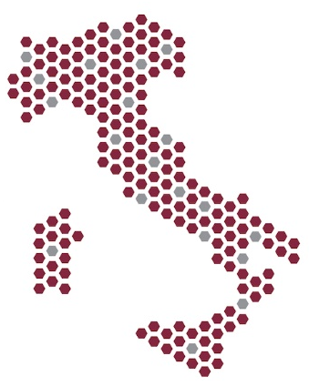
Sistema Nazionale Protezione Ambiente SNPA
Il Sistema Nazionale Protezione Ambiente (SNPA)
l’insieme composto da ISPRA e dalle ARPA/APPA
Legge n. 132/2016 del 28 giugno 2016

Slide 23
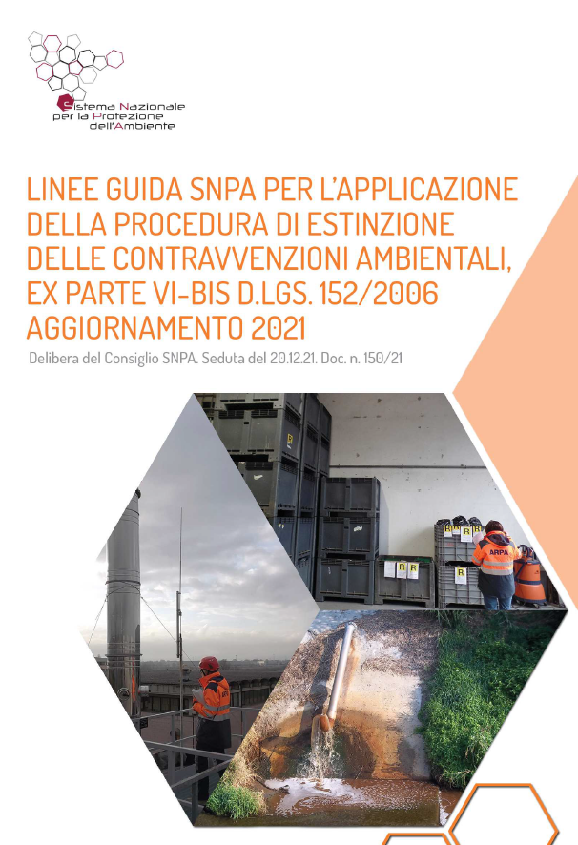
Sistema Nazionale Protezione Ambiente SNPA
Linee guida SNPA n. 38/2022 elaborate dal GdL III/03 “Ecoreati” per l’applicazione della parte VI-bis D.Lgs. 152/2006
Nuove linee guida aggiornate in fase di pubblicazione
strumento di lavoro per gli
operatori del SNPA
modello di azione del SNPA
utilizzato anche dagli altri enti

Slide 24
Sistema Nazionale Protezione Ambiente SNPA
Livelli essenziali delle prestazioni tecniche ambientali
I LEPTA costituiscono il livello minimo omogeneo in tutto il territorio nazionale per le attività di cui all'articolo 3 che il Sistema nazionale è tenuto a garantire, anche ai fini del perseguimento degli obiettivi di prevenzione collettiva
Nella pianificazione delle attività, il SNPA adotta come obiettivo prioritario il conseguimento dei LEPTA

Slide 25
Il personale ispettivo del SNPA
Art. 14 della L. 132/2016
In fase di pubblicazione lo schema di regolamento per l’individuazione del personale ispettivo nell'ambito delle funzioni di controllo svolte dal SNPA
I legali rappresentanti delle Arpa possono individuare e nominare gli UPG tra il personale dipendente

Slide 26
Il personale UPG di Arpa FVG
Individuazione di 8 UPG tra il personale tecnico della SOC Pressioni sull'ambiente (Decreto del D.G. n° 129 del 28/12/2023)
Responsabile della SOC Pressioni sull'ambiente cura i rapporti con l’Autorità giudiziaria e con gli Organi di PG
Responsabile dell’IPAS Vigilanza e controlli ambientali sul territorio coordina gli UPG
Regolamento per la disciplina dell’esercizio delle funzioni di PG del personale di ARPA FVG del 28/12/2023

Slide 27
Il personale UPG di Arpa FVG
Atti conseguenti ai controlli ambientali di Arpa FVG
Atti di indagine specialistica in materia ambientale delegati direttamente dall’Autorità giudiziaria o oggetto di subdelega
Ente tecnico specializzato in materia ambientale, con elevate professionalità formate e dedicate al monitoraggio e controllo ambientale del territorio

Slide 28
CONCLUSIONI
Apporto specialistico di Arpa FVG per indagini complesse in cui è richiesta una qualificata collaborazione tecnico scientifica
Professionalità qualificate nelle diverse aree specialistiche in funzione dei singoli casi concreti
Formazione continua per il personale
Regionalizzazione dei servizi e delle prestazioni

Slide 29
CONCLUSIONI
Mantenimento della rete tra enti di controllo
Ottimizzazione dei controlli
Digitalizzazione e gestione dei dati ambientali
Comunicazione costante agli stakeholder (es. Scuola per l’Ambiente)
Valore pubblico e miglioramento della conoscenza ambientale

Slide 30
GRAZIE PER L’ATTENZIONE

